Slide 1
基于Spark的simHash的大数据K-近邻分类算法
SimHash与K近邻算法
Spark介绍
基于SimHash的K近邻算法在Spark中的设计
实验结果
总结

Slide 2
SimHash与K近邻算法
SimHash算法：
SimHash是一种局部敏感hash，即如果两个字符串具有一定的相似性，在hash之后，仍能保持这种相似性。SimHash主要是用来在海量的文本中去重。算法过程如下：
对文档进行关键词抽取，形成n个（关键词，权重）对，即图中多个(feature，weight).记为feture_weight_pairs = [fw1, fw2,…fwn],其中fwn = (feature_n,weight_n).
然后对每个feature_weight_pairs中的feature进行hash,假设hash生成的位数bit_counts = 6.
然后对hash_weight_pairs进行位的纵向累加，如果是1则+weight，否则-weight.最后生成bit_count个数字，例如[13, 108, -22, -5, -32, 55].
最后将[13, 108, -22, -5, -32, 55]=>110001,如果为正则为1，否则为0.

Slide 3
SimHash与K近邻算法
K近邻算法是一种非常简单的算法，并且易于实现。但该方法的不足之处是计算量较大，因为对每一个待分类的文本都要计算它到全体已知样本的距离，才能求得它的K个最近邻点。所以实现 K 近邻算法时，主要考虑的问题是如何对训练数据进行快速 K 近邻搜索，这在特征空间维数大及训练数据容量大时非常必要。
因为SimHash是局部敏感hash，所以我们将它应用到K近邻算法中。用来减少K近邻算法的计算量。大概过程如下：
利用SimHash算法将训练样例和测试样例变换到Hamming空间。
在Hamming空间中 ,选择与测试样例编码相同的训练样例
在选择的训练样例中，寻找测试样例的K个精确近邻，并用这K个精确近邻对测试样例进行分类。
输出测试样例的分类结果。

Slide 4
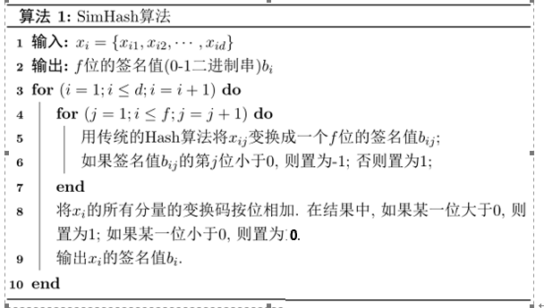
SimHash与K近邻算法
算法1：SimHash算法

Slide 5
基于SimHash的K近邻算法在Spark中的设计
通过对SimHash的K近邻算法分析，在大数据环境下，我们认为计算量大的主要有两个步骤：
一、利用SimHash算法将训练集和测试集转化到Hamming空间的过程。
二、寻找与测试样例编码相同的训练样例的过程。
上述过程如果在单机下实现，在数据量大的情况下，计算量太大导致运行时间会很长，甚至不能正常运行，出现内存溢出的问题。所以我们选择使用Spark计算引擎，来完成大规模数据的计算，将上述两个过程利用Spark来进行计算，从而提高运行效率。

Slide 6
Spark介绍
Spark是一个针对大规模数据处理的快速通用引擎。它具有如下的特点：
快：与Hadoop的MapReduce相比，Spark基于内存的运算速度要快100倍以上，即使，Spark基于硬盘的运算也要快10倍。Spark实现了高效的DAG执行引擎，从而可以通过内存来高效处理数据流。
易用性：Spark支持Java、Python和Scala的API，还支持超过80种高级算法，使用户可以快速构建不同的应用。
通用性：Spark提供了统一的解决方案。Spark可以用于批处理、交互式查询（Spark SQL）、实时流处理（Spark Streaming）、机器学习（Spark MLlib）和图计算（GraphX）。另外Spark还可以很好的融入Hadoop的体系结构中可以直接操作HDFS。
兼容性：Spark可以非常方便地与其他的开源产品进行融合。比如，Spark可以使用Hadoop的YARN和Apache Mesos作为它的资源管理器和调度器。

Slide 7
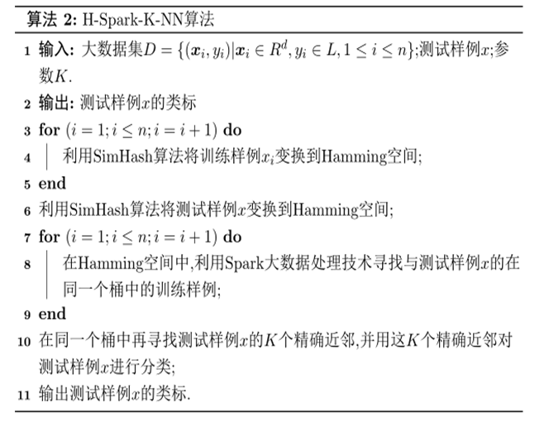
基于SimHash的K近邻算法在Spark中的设计
算法2为SimHash的K近邻算法在Spark中实现的过程。

Slide 8
实验过程
实验在4个标准UCI大数据集以及2个人工数据集上与H-MR-K-NN算法和LSC-K-NN算法进行了运行时间和测试精度的实验比较。
因为算法H-Spark-K-NN和H-MR-K-NN的主要区别在于前者使用离线计算框架MapReduce，后者使用内存迭代计算框架Spark，除此之外两种算法在处理步骤上基本相同，所以这两种算法在测试精度上没有区别。所以在测试精度上，仅与算法LSC-K-NN进行了实验比较。

Slide 9
实验结果
与算法LSC-K-NN和H-MR-K-NN在数据集Forest CoverType上运行时间比较的实验结果：
与算法LSC-K-NN和H-MR-K-NN在数据集Skin Segmentation上运行时间比较的实验结果
数据集 | LSC-K-NN | H-MR-K-NN | H-Spark-K-NN
测试集1 | 63.30 | 78.40 | 23.36
测试集2 | 67.52 | 79.85 | 28.94
测试集3 | 65.20 | 79.98 | 27.37
测试集4 | 62.13 | 76.80 | 28.13
测试集5 | 64.34 | 70.66 | 23.78
测试集6 | 63.24 | 73.30 | 24.26
平均时间 | 64.29 | 76.50 | 25.98
数据集 | LSC-K-NN | H-MR-K-NN | H-Spark-K-NN
测试集1 | 8.12 | 8.02 | 6.27
测试集2 | 7.86 | 8.52 | 6.67
测试集3 | 8.10 | 8.49 | 6.54
测试集4 | 7.73 | 8.25 | 6.37
测试集5 | 8.20 | 9.00 | 6.57
测试集6 | 8.21 | 8.67 | 6.63
平均时间 | 8.04 | 8.49 | 6.51

Slide 10
实验结果
H-Spark-K-NN与LSC-K-NN、H-MR-K-NN在测试精确上比较的实验结果及统计分析的结果
数据集 | LSC-K-NN | H-Spark-K-NN | P-值
Forest CoverType | 87.5 | 89.5 | 3.18e-03
Skin Segmentation | 96.5 | 98.9 | 1.85e-02
Poker Hand | 60.0 | 61.8 | 2.04e-03
Statlog | 86.8 | 90.4 | 1.59e-02
GUASS1 | 91.5 | 93.7 | 3.47e-03
GUASS2 | 82.4 | 85.6 | 2.35e-02
从实验结果可以看出，算法H-Spark-K-NN在6个数据集上的运行时间均明显低于算法LSC-K-NN和H-MR-K-NN的运行时间，且精度也无太大改变。

Slide 11
总结
算法H-Spark-K-NN是对我们之前一个工作H-MR-K-NN的改进。算法H-Spark-K-NN和H-MR-K-NN测试精度相同，改进之处主要在运行效率上，效率高的原因是Spark的内存计算框架，而Mapreduce有大量的I/O操作。算法H-Spark-K-NN和算法H-MR-K-NN的共同特点是算法思想简单，易于编程实现。

